Slide 1
創意工程設計 第一次作業彙整
中正大學機械工程系
組別:第三組
組員:林旻頡(組長)、林中偉、劉承祐、陳雨涵
指導老師:李興生

Slide 2
目錄
摘要
參考專利
欲改良系統之資訊與環境
ISQ情境問卷
技術矛盾
PF圖
矛盾矩陣表
解決方案(矛盾)
仿生方案

Slide 3
摘要
自1980年以降，資訊科技的發展突飛猛進，造成社會型態與生活方式的急遽改變，也帶動了電腦輔助設計（CAD）、電腦輔助製造（CAM）和電腦數值控制加工（CNC）等技術的發展，這些技術是快速成形技術發展的基礎，快速成形技術（Rapid Prototyping, RP），是一種快速生成模型或零件外型的製造技術，利用電腦控制，將現有的電腦輔助設計圖，將材料進行堆疊加工，生成立體實品，也稱為積層製造技術（Additive Manufacturing, AM），而3D列印，可說是快速成形技術的一環。

Slide 4
參考專利

Slide 5
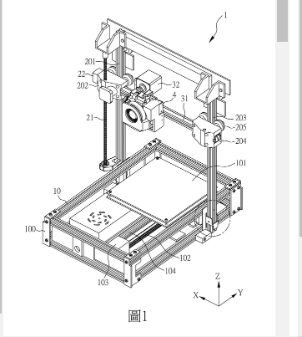
專利(林旻頡 1)

Slide 6
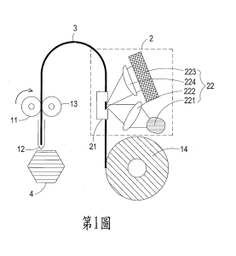
專利(林旻頡 2)

Slide 7
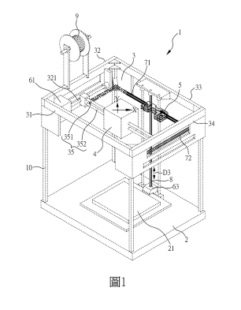
專利(陳雨涵1)

Slide 8
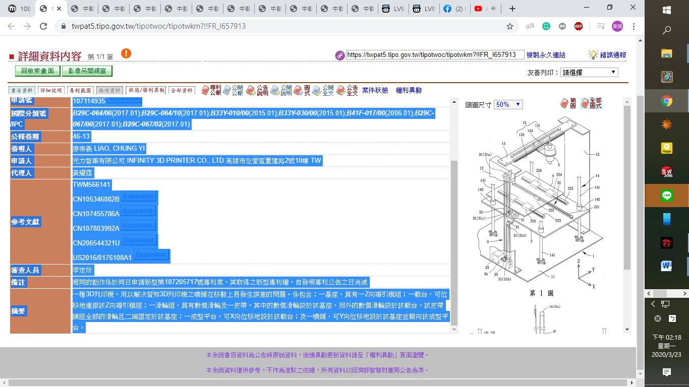
專利(陳雨涵2)

Slide 9
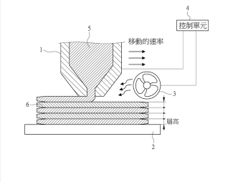
專利(林中偉1)

Slide 10
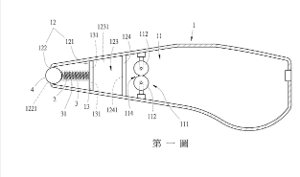
專利(林中偉2)

Slide 11
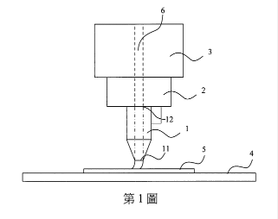
專利(劉承祐1)

Slide 12
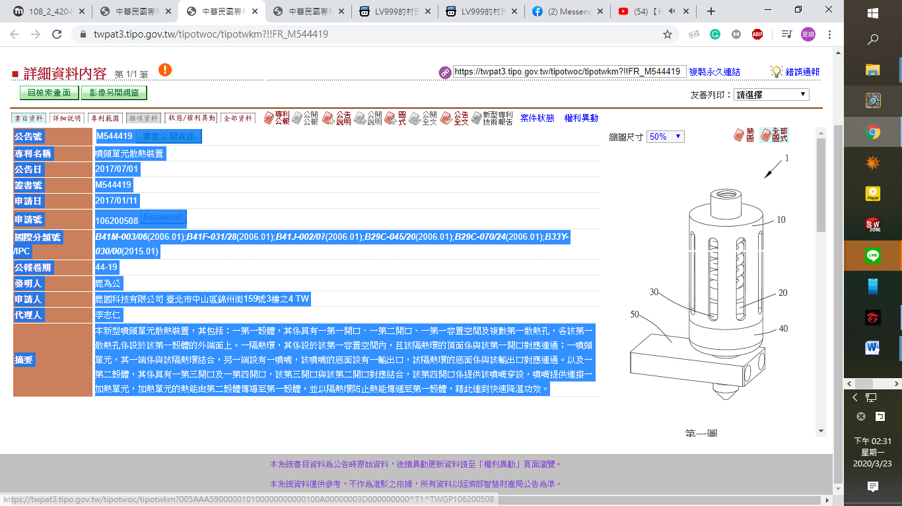
專利(劉承祐2)

Slide 13
欲改良系統之資訊與環境

Slide 14
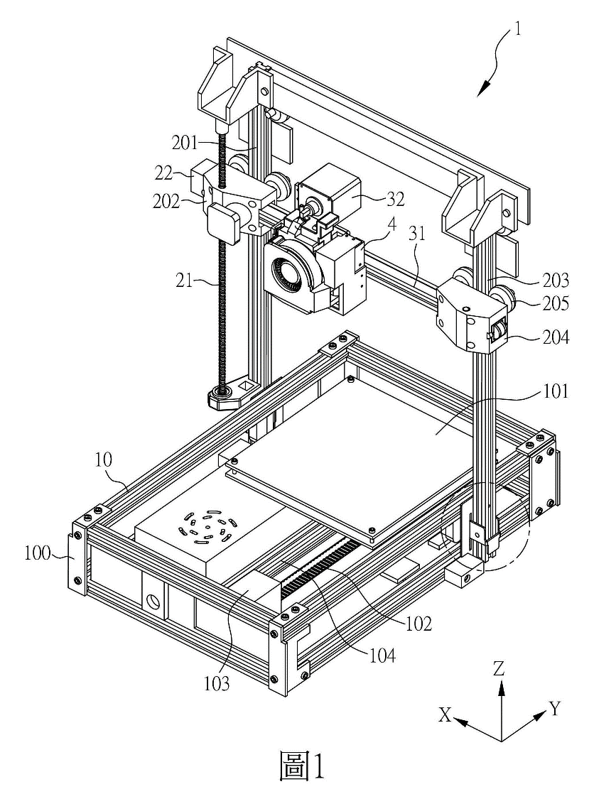
原始機構
系統名稱：3D列印機。
系統的主要有用功能：積層製造三維模型。
系統現況構造：專利I682847。

Slide 15
可利用的資源
物質資源：要列印之原料，ex:碳纖維。
場資源：
重力場(材料落下)
熱(加熱原料)
電(噴嘴移動)。
功能資源：吹風使溫度下降。
資訊資源：加裝掃描誤差反饋。
時間資源：利用降溫技術讓堆疊時間更快。
空間資源：成品、平台同時移動。

Slide 16
問題現況的資訊
描述系統期望改善或要消除的缺點
噴頭過熱。
了解造成缺點發生的原因，描述造成缺點發生的機構
加熱原料導致。
描述問題發展的歷史
設備工作時產生大量的熱量，多餘的熱量聚積產生高溫，降低工作效率。
其他待解答的問題
移動時振動造成的誤差。
問題已嘗試的解答歷史
散熱系統。

Slide 17
PF圖
供料
台電
填料
馬達
加熱
噴出
列印
移動
皮帶
過熱
成品
振動
減振器
散熱片
風扇
公差

Slide 18
矛盾矩陣表
系統要改善之工程參數:
可靠度
不想惡化的系統工程參數:
溫度
 | 溫度17
可靠度27 | 3、35、10

Slide 19
技術矛盾解決方案

Slide 20
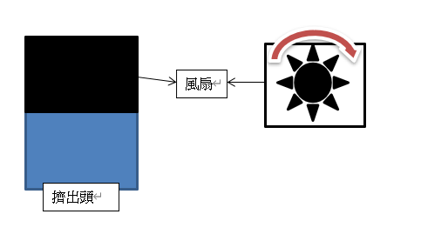
方案一：(10)林旻頡
冷卻加熱頭上端，為了確保回流的液態塑料冷卻固化，避免向上溢出阻塞擠出頭。換句話說，一旦散熱不及，很快就會面臨堵料等棘手問題，影響列印的可靠度。
故加裝散熱風扇來解決這個問題。

Slide 21
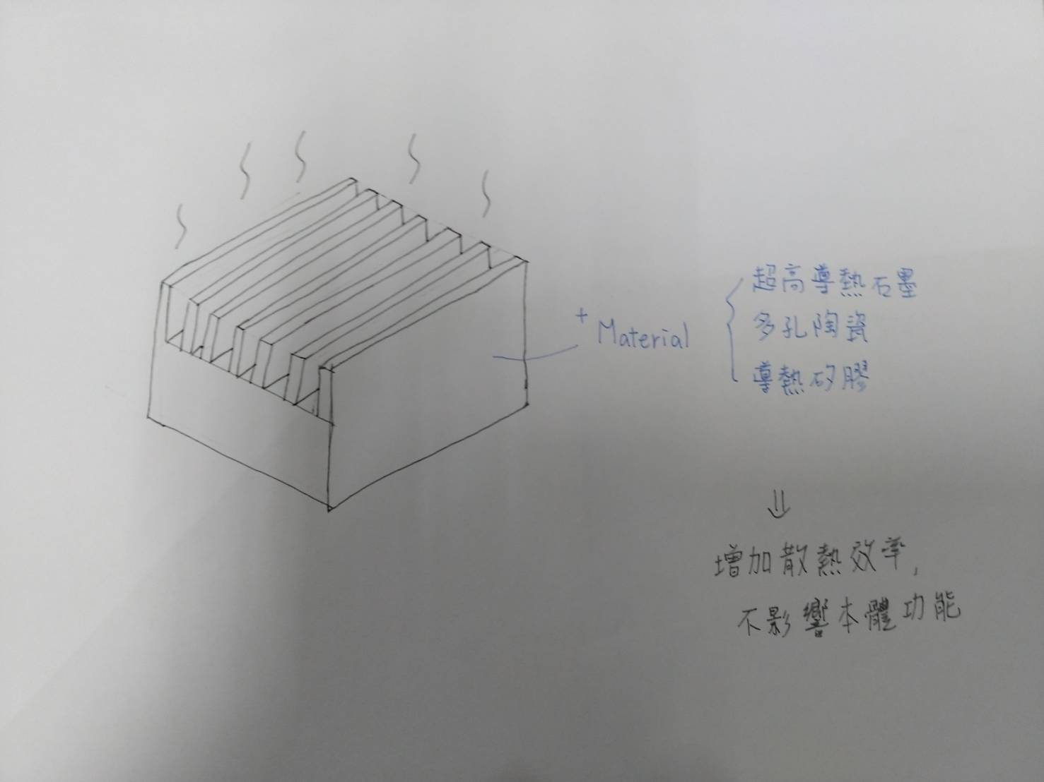
方案二：(10)陳雨涵

Slide 22
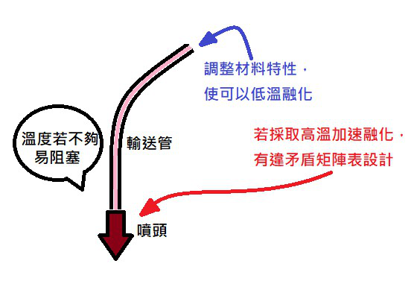
方案三：(10a)劉承祐
採取10a方案：預先設計低溫融化材料，如銲錫-松香(助焊劑)之間的關係，在原料加入融化物質，改變原料特性，使溫度不上升或上升不明顯的狀況下有效改善噴嘴卡料問題

Slide 23
方案四：(3b)林中偉
透過改變外部的環境，將它放在冷氣房來降低它的溫度。

Slide 24
仿生方案

Slide 25
方案：

Slide 26
方案：

